Slide 1

ỦY BAN NHÂN DÂN QUẬN LONG BIÊN
TRƯỜNG TIỂU HỌC ÁI MỘ B
KHOA HỌC 5
Tên bài: NHÔM

Slide 2


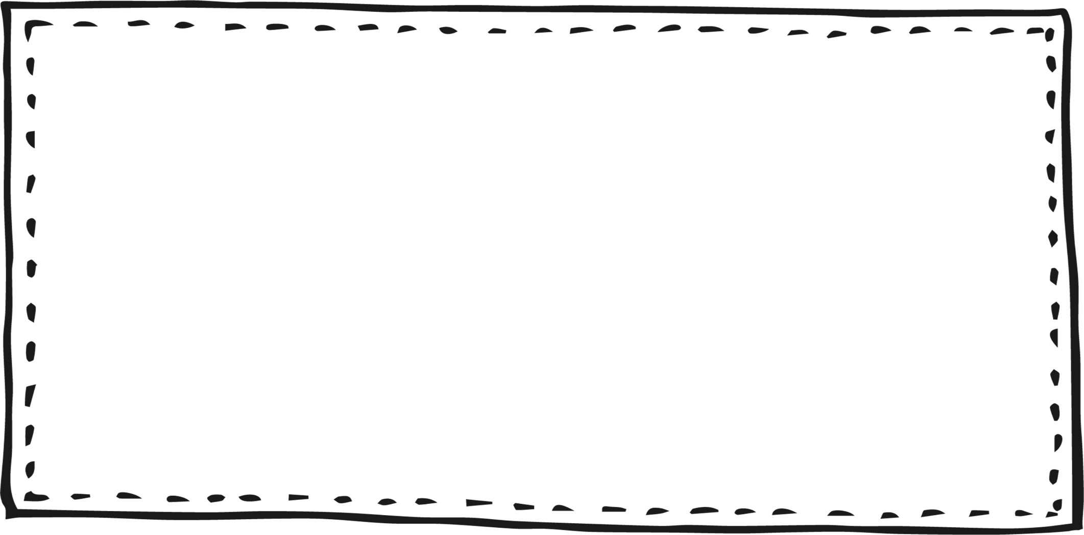


HÌNH THÀNH KIẾN THỨC

Slide 3

1. Một số đồ dùng bằng nhôm
- Kể tên một số đồ dùng bằng nhôm mà em biết.

Slide 4
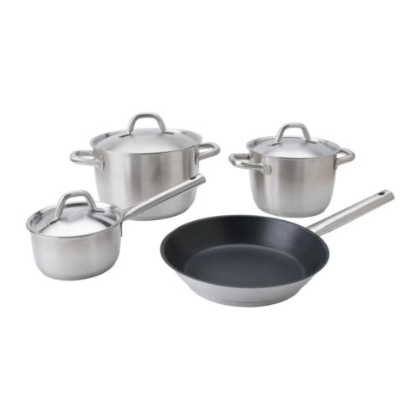
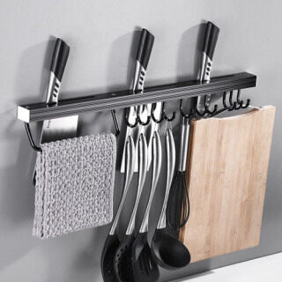
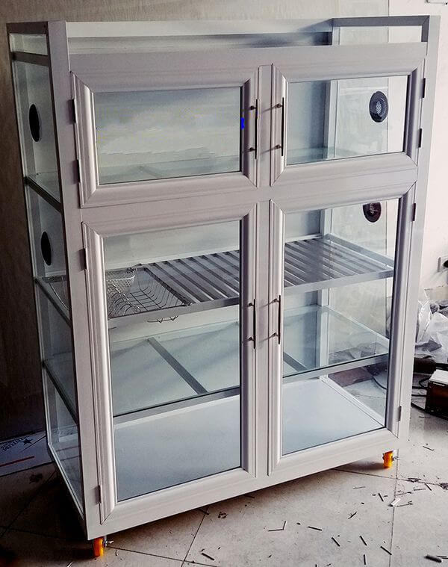
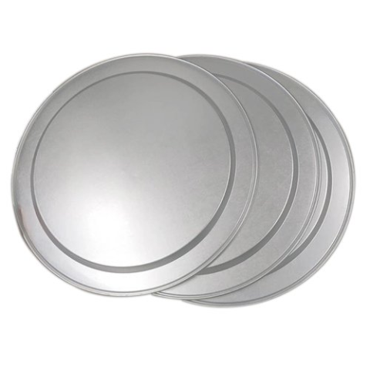
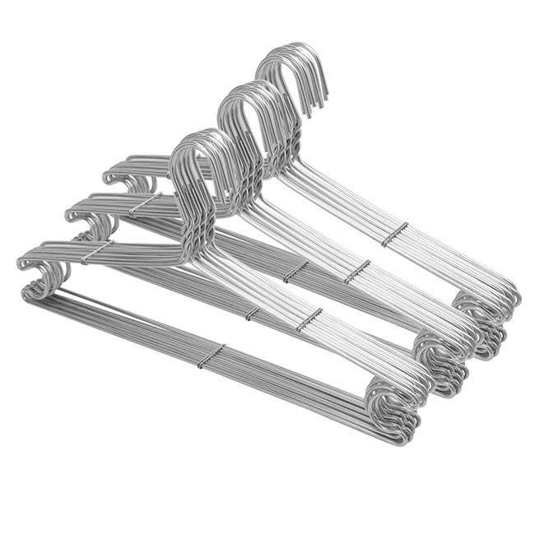
Dụng cụ nhà bếp và sinh hoạt

Slide 5
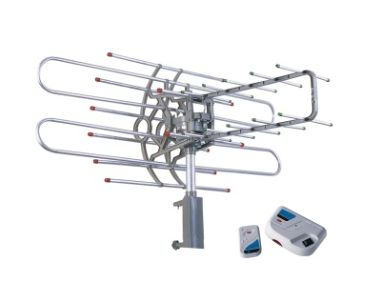
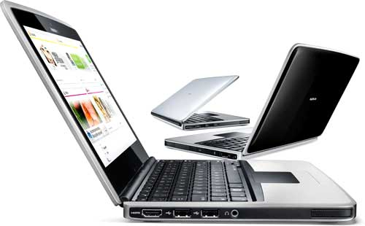
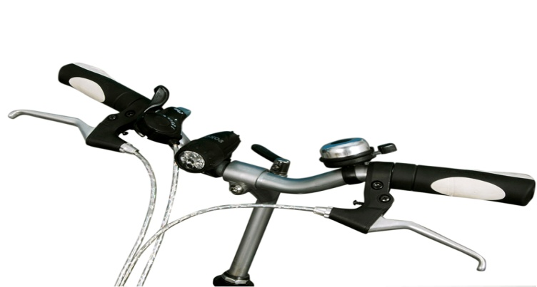
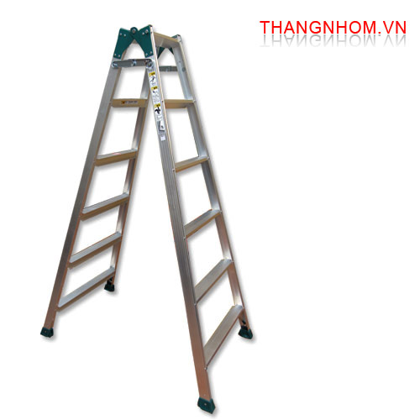
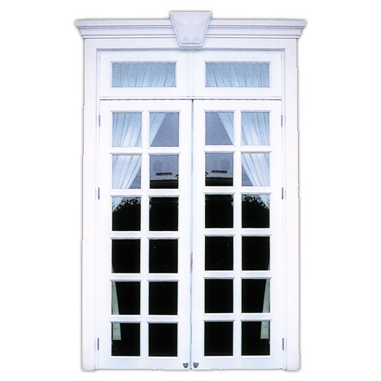
Làm cần ăng ten và một số dụng cụ máy móc.
Làm tay lái xe đạp, thang nhôm và cửa sổ.

Slide 6
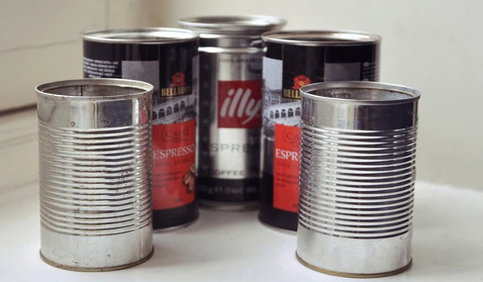
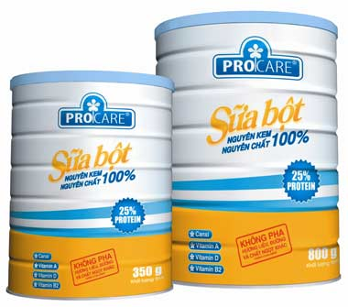
Làm vỏ của nhiều loại đồ hộp

Slide 7

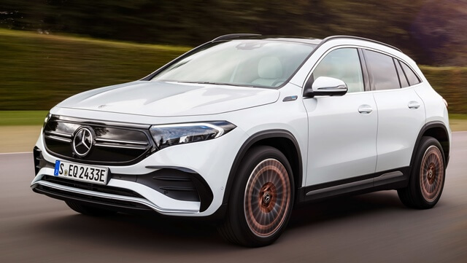
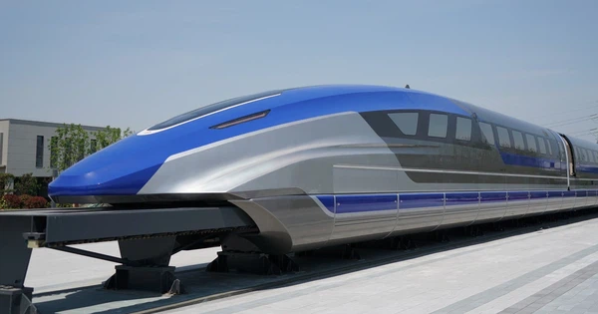
Một số bộ phận của các phương tiện giao thông: tàu hoả, ô tô, máy bay, tàu thuỷ,…

Slide 8

1. Một số đồ dùng bằng nhôm
- Nhôm được sử dụng rộng rãi, dùng để chế tạo ra các dụng cụ làm bếp như: xoong, chảo, mâm, thau, thìa,… làm vỏ của nhiều loại đồ hộp ; làm khung cửa và một số bộ phận của các phương tiện giao thông như: tàu hoả, ô tô, máy bay, tàu thuỷ,…

Slide 9
2. Nguồn gốc, tính chất của nhôm và hợp kim của nhôm.
* Đọc thông tin SGK (tr.53) và trả lời câu hỏi trong phiếu học tập sau?
- Nhôm có những tính chất gì?
PHIẾU HỌC TẬP Nhóm: ………….
 | Nhôm
Nguồn gốc
Tính chất

Slide 10
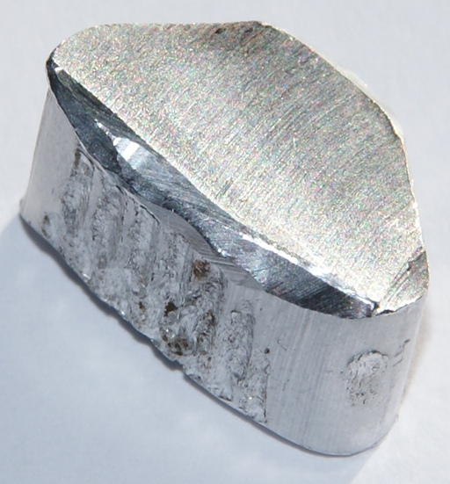
 | Nhôm
Nguồn gốc
Tính chất
- Được sản xuất từ quặng nhôm.
Có màu trắng bạc, có ánh kim.
Nhẹ hơn sắt và đồng.
Có thể kéo thành sợi, dát mỏng.
Không bị gỉ nhưng có thể bị một số a-xít ăn mòn.
Dẫn điện, dẫn nhiệt tốt.

Slide 11
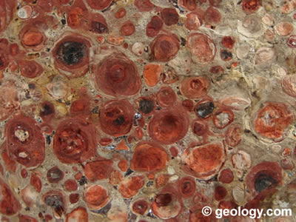
2020
Nhôm đ­­­­­ược làm từ đâu?
Quặng nhôm

Slide 12
+ Nhôm có thể pha trộn với những kim loại nào để tạo thành hợp kim của nhôm?
- Nhôm pha trộn với đồng, kẽm để tạo ra hợp kim của nhôm.
+ Hợp kim nhôm có tính chất như thế nào so với nhôm?
- Hợp kim của nhôm bền vững và rắn chắc hơn nhôm.

Slide 13
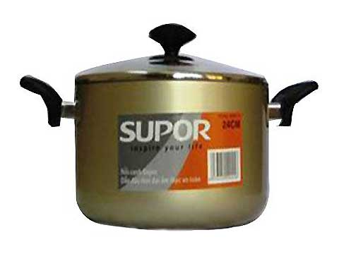

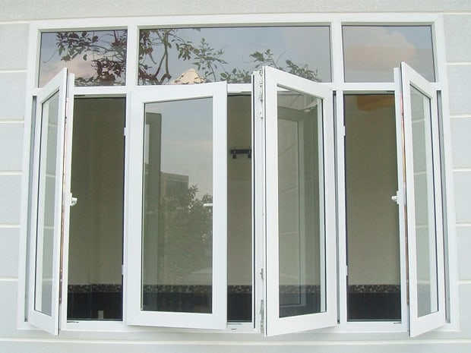
* Sản phẩm bằng hợp kim của nhôm.

Slide 14
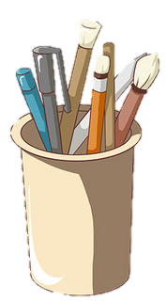
3. Cách bảo quản đồ dùng bằng nhôm hoặc hợp kim của nhôm.
* Nêu cách bảo quản đồ dùng bằng nhôm hoặc hợp kim của nhôm trong gia đinh em hoặc em biết?

Slide 15
3. Cách bảo quản đồ dùng bằng nhôm hoặc hợp kim của nhôm.
- Khi sử dụng đồ dùng bằng nhôm hoặc hợp kim nhôm cần lưu ý không nên đựng thức ăn có vị chua lâu, vì nhôm dễ bị axit ăn mòn.
- Không dùng tay không để bưng, bê các dụng cụ đang nấu thức ăn vì nhôm dẫn nhiệt tốt, dễ bị bỏng.
- Đồ dùng bằng nhôm dùng xong phải rửa sạch, để nơi khô ráo, khi bưng bê các đồ dùng bằng nhôm phải nhẹ nhàng vì chúng dễ bị cong, vênh, méo.

Slide 16

THỰC HÀNH
LUYỆN TẬP

Slide 17
GHI NHỚ.
- Nhôm được sản xuất từ quặng nhôm.
- Nhôm là kim loại màu trắng bạc, có ánh kim, nhẹ hơn sắt và đồng ; có thể kéo thành sợi, dát mỏng. Nhôm không bị gỉ, tuy nhiên một số a-xít có thể ăn mòn nhôm. Nhôm có tính dẫn nhiệt, dẫn điện tốt.
- Hợp kim của nhôm với một số kim loại khác như đồng, kẽm có tính chất bền vững, rắn chắc hơn nhôm.

Slide 18
VẬN DỤNG
TRẢI NGHIỆM

Slide 19


Slide 20



Slide 21



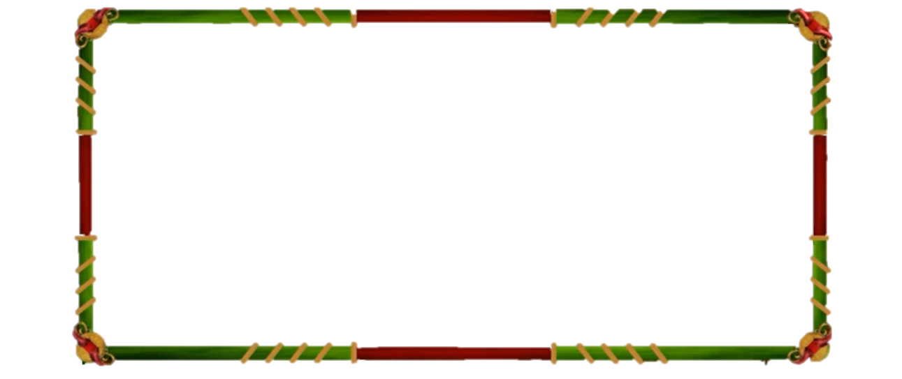

Câu hỏi 1
Nhôm là kim loại:
B. Nhẹ hơn đồng, có thể kéo sợi
A. Màu trắng, ánh kim
C. Không gỉ, dẫn điện, nhiệt tốt
D. Cả 3 ý trên

Slide 22
Câu hỏi 2
Nhôm và hợp kim của nhôm thường được sử dụng để làm gì?
A. Dụng cụ nhà bếp, vỏ đồ hộp
B. Khung cửa
C. Các bộ phận phương tiện giao thông
D. Cả 3 ý trên

Slide 23
Câu hỏi 3
Nhôm được sản xuất từ đâu?
B. Quặng nhôm
A. Sắt
C. Đồng
D. Thép

Slide 24
Câu hỏi 4
Nhôm có thể pha trộn với những kim loại nào để tạo ra hợp kim của nhôm?
A. Đồng, sắt
C. Sắt, đồng
B. Đồng, kẽm
D. Sắt, thép

Slide 25
Câu hỏi 5
Cách bảo quản đồ dùng bằng nhôm hoặc hợp kim của nhôm.
A. Tránh đựng các đồ chua
B. Sử dụng nhẹ nhàng
C. Rửa sạch, để khô ráo
D. Cả 3 ý trên

